Slide 1

ДОНСКОЙ ГОСУДАРСТВЕННЫЙ ТЕХНИЧЕСКИЙ УНИВЕРСИТЕТ
ВОЕННЫЙ УЧЕБНЫЙ ЦЕНТР
ЦИКЛ ОБЩЕВОЕННОЙ ПОДГОТОВКИ
г. Ростов-на-Дону
2019 г.

Slide 2



2
Дисциплина «Общевоенная подготовка»
РАДИАЦИОННАЯ, ХИМИЧЕСКАЯ
И БИОЛОГИЧЕСКАЯ ЗАЩИТА

Slide 3
РАДИАЦИОННАЯ, ХИМИЧЕСКАЯ И БИОЛОГИЧЕСКАЯ ЗАЩИТА
Тема 1: Ядерное, химическое, биологическое, зажигательное и другие виды оружия.
Занятие № 1: Ядерное, химическое, биологическое, зажигательное и другие виды оружия.
Лекция
3

Slide 4
РАДИАЦИОННАЯ, ХИМИЧЕСКАЯ
И БИОЛОГИЧЕСКАЯ ЗАЩИТА
4
Учебные вопросы
1. Ядерные боеприпасы. Поражающие действия ядерного взрыва. Средства и способы защиты.
2. Химическое оружие.
3. Биологическое оружие.
4. Зажигательное оружие.
5. Мероприятия по защите от оружия массового оружия.

Slide 5
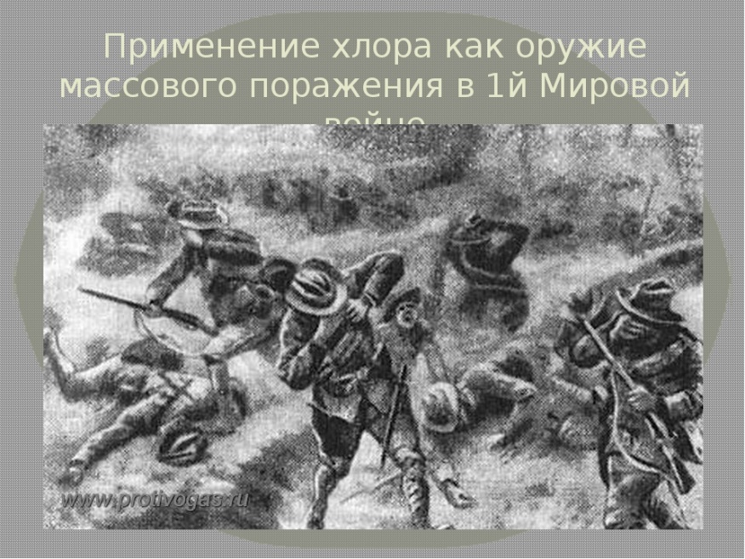
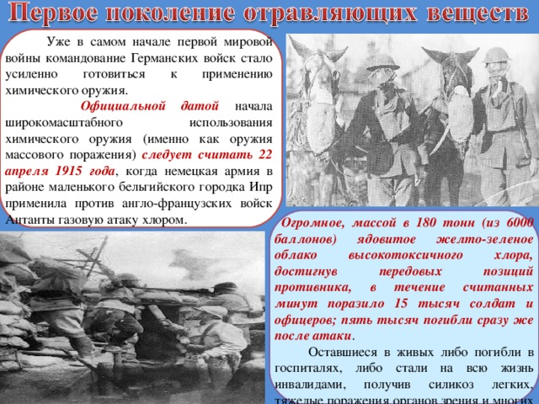
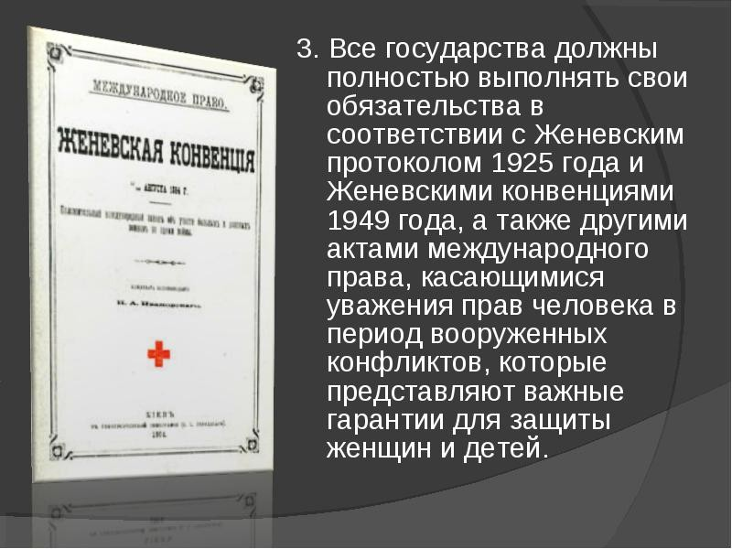
РАДИАЦИОННАЯ, ХИМИЧЕСКАЯ
И БИОЛОГИЧЕСКАЯ ЗАЩИТА
5

Slide 6
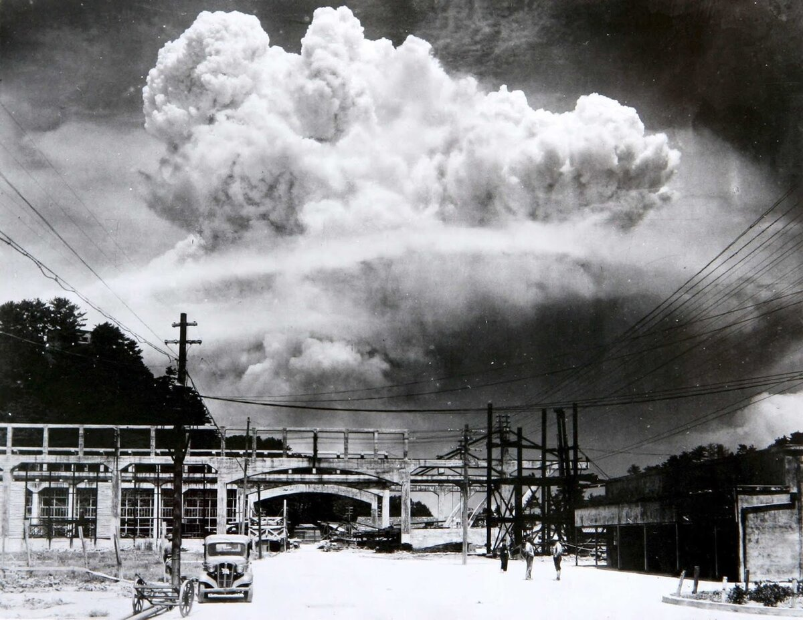
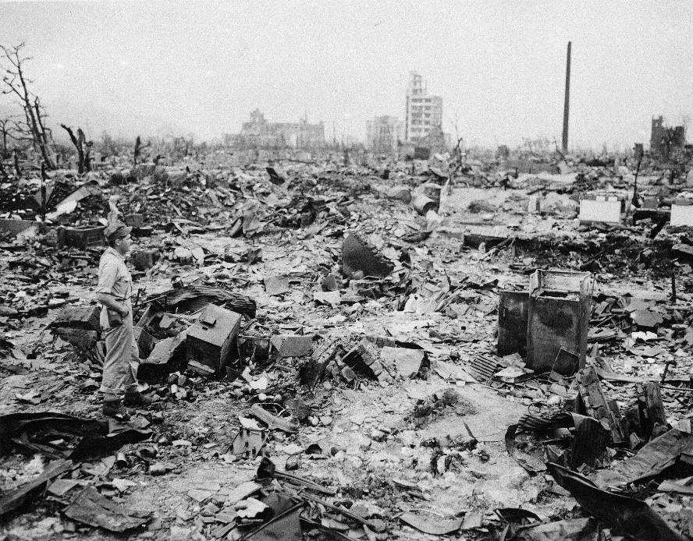
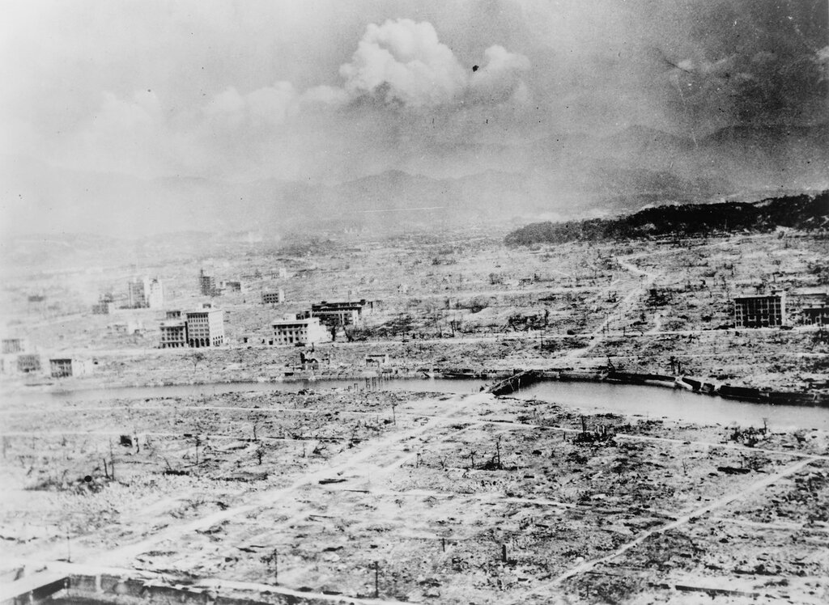

РАДИАЦИОННАЯ, ХИМИЧЕСКАЯ
И БИОЛОГИЧЕСКАЯ ЗАЩИТА
6

Slide 7
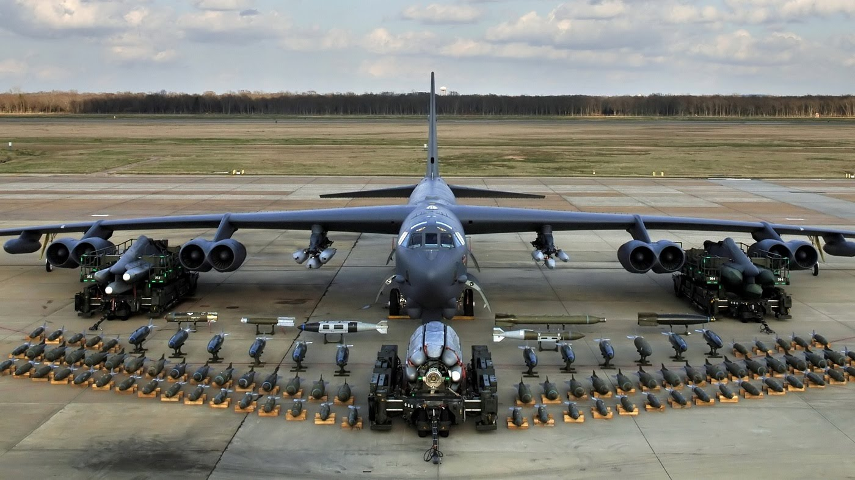
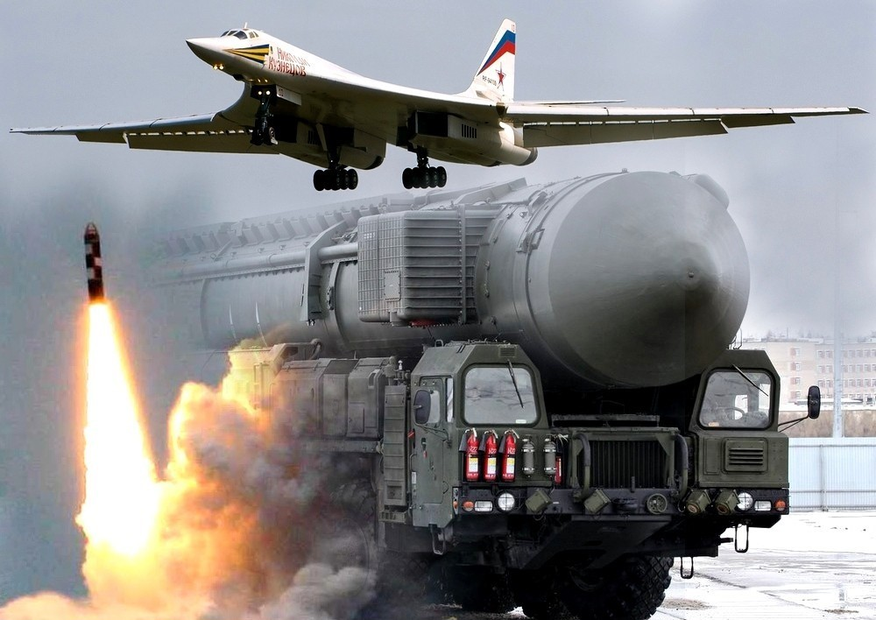
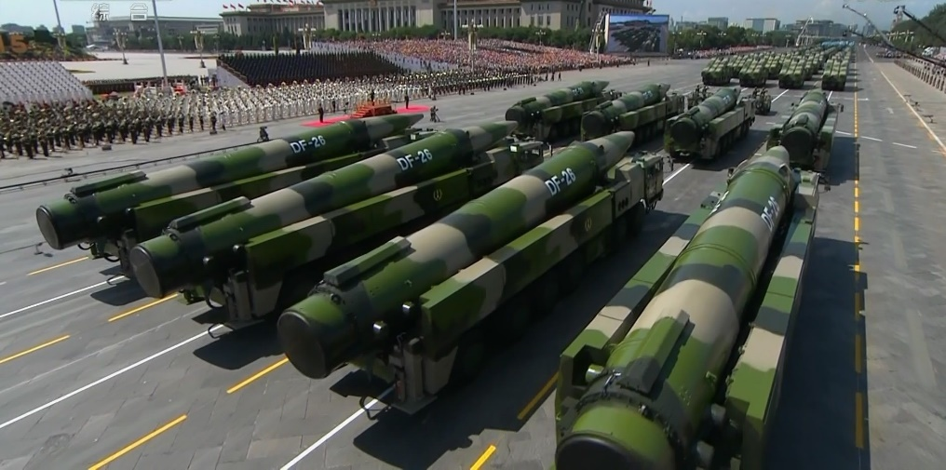
РАДИАЦИОННАЯ, ХИМИЧЕСКАЯ
И БИОЛОГИЧЕСКАЯ ЗАЩИТА
7

Slide 8
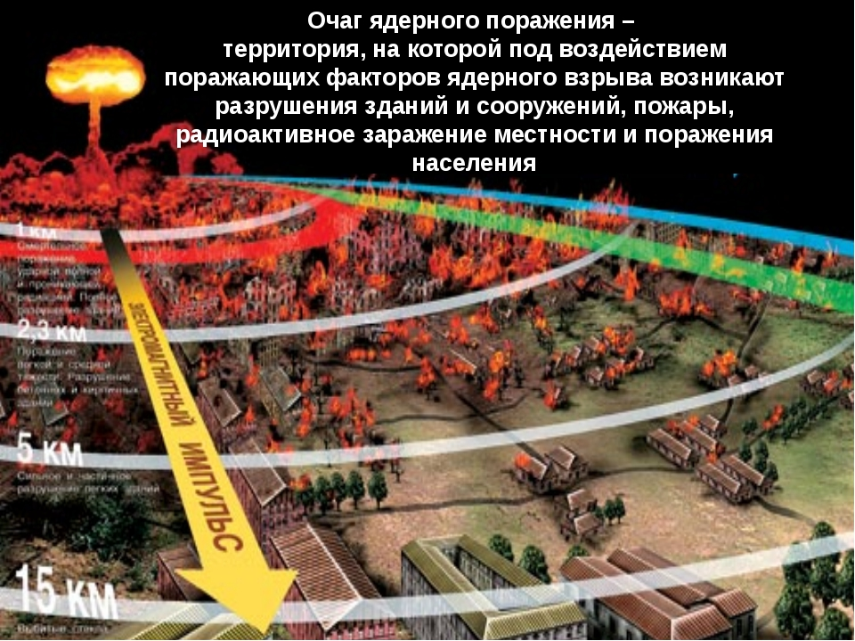
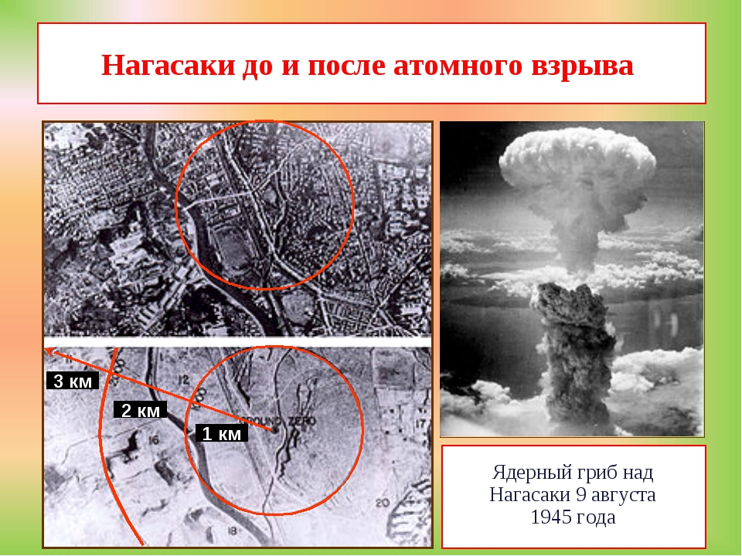
РАДИАЦИОННАЯ, ХИМИЧЕСКАЯ
И БИОЛОГИЧЕСКАЯ ЗАЩИТА
8

Slide 9
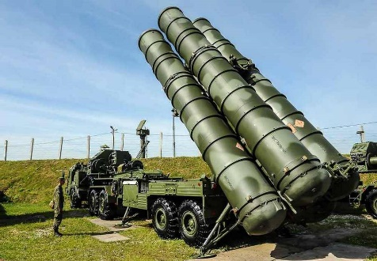
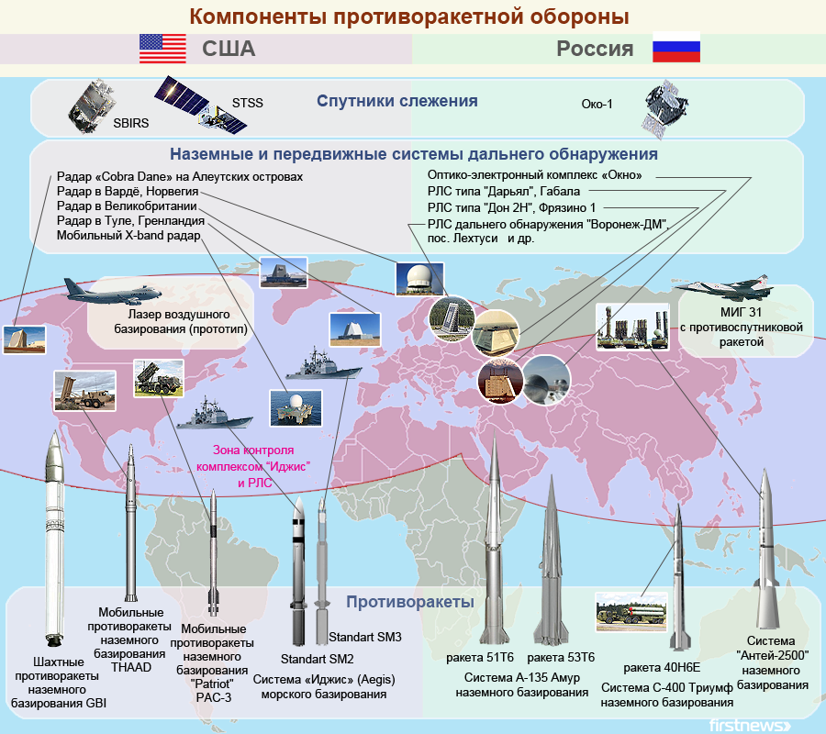
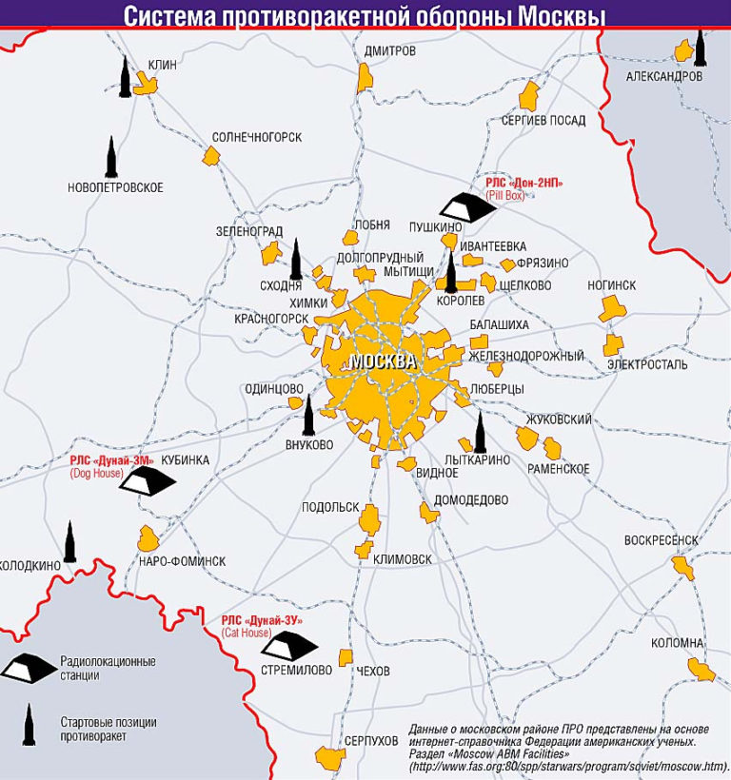
РАДИАЦИОННАЯ, ХИМИЧЕСКАЯ
И БИОЛОГИЧЕСКАЯ ЗАЩИТА
9

Slide 10
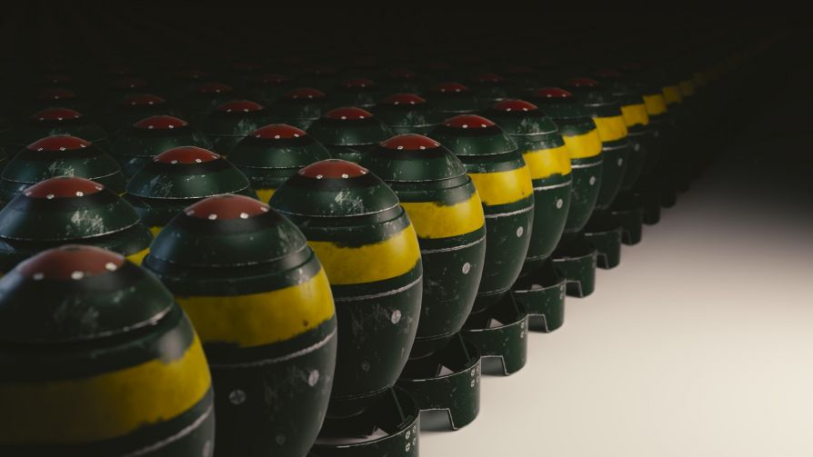
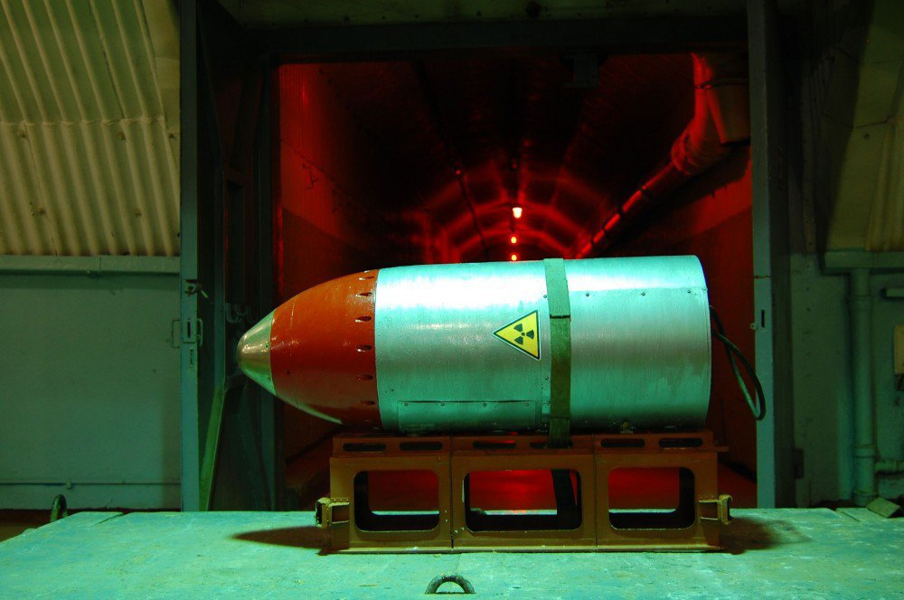
РАДИАЦИОННАЯ, ХИМИЧЕСКАЯ
И БИОЛОГИЧЕСКАЯ ЗАЩИТА
10
Учебный вопрос№1
Ядерные боеприпасы. Поражающие действия ядерного взрыва. Средства и способы защиты.

Slide 11
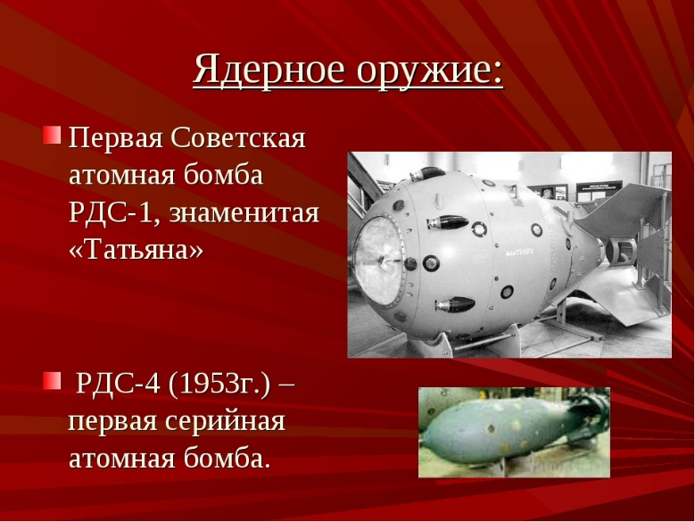
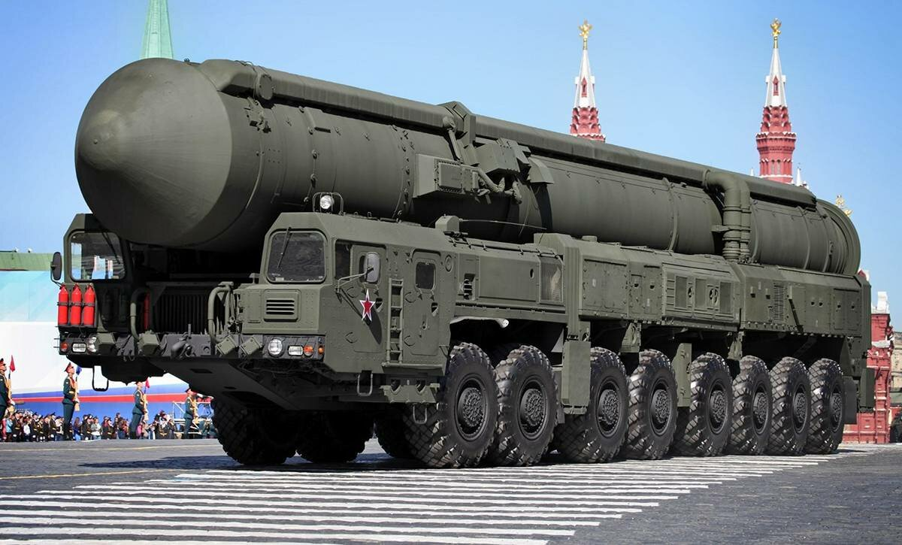
РАДИАЦИОННАЯ, ХИМИЧЕСКАЯ
И БИОЛОГИЧЕСКАЯ ЗАЩИТА
11
ЯДЕРНЫМ ОРУЖИЕМ называется оружие массового поражения взрывного дейст­вия, основанное на использовании внутриядерной энергии, выделяющейся при цепных реакциях деления тяжелых ядер некоторых изотопов урана и плутония или при термоядерных реакциях синтеза легких ядер изотопов водорода (дейтерия и трития) в более тяжелые, например, ядра изотопов гелия

Slide 12
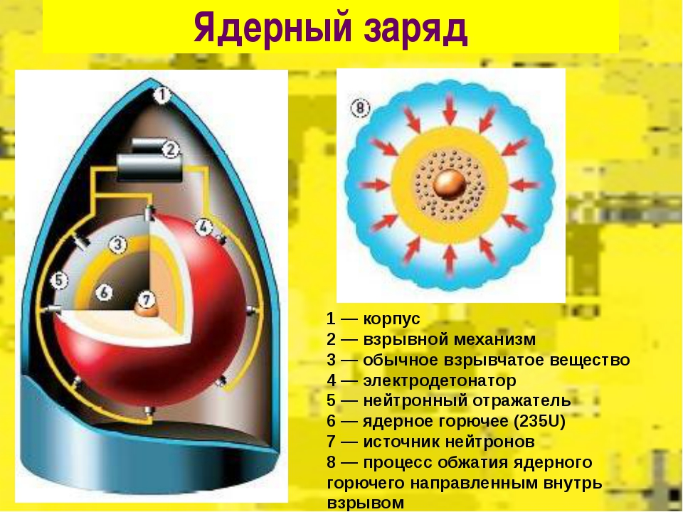
РАДИАЦИОННАЯ, ХИМИЧЕСКАЯ
И БИОЛОГИЧЕСКАЯ ЗАЩИТА
12
Устройства, предназначенные для осуществления взрывного процесса освобождения внутриядерной энергии, называются ядерными зарядами

Slide 13
РАДИАЦИОННАЯ, ХИМИЧЕСКАЯ
И БИОЛОГИЧЕСКАЯ ЗАЩИТА
13
Атомные заряды
Термоядерные заряды
Ядерные заряды
Нейтронные заряды
Чистые заряды

Slide 14
РАДИАЦИОННАЯ, ХИМИЧЕСКАЯ
И БИОЛОГИЧЕСКАЯ ЗАЩИТА
14
Атомные заряды
Делящееся вещество в атомном заряде находится в подкритичном состоянии. По принципу его перевода в надкритическое состояние атомные заряды делятся на:
Пушечного типа
Имплозивного типа

Slide 15
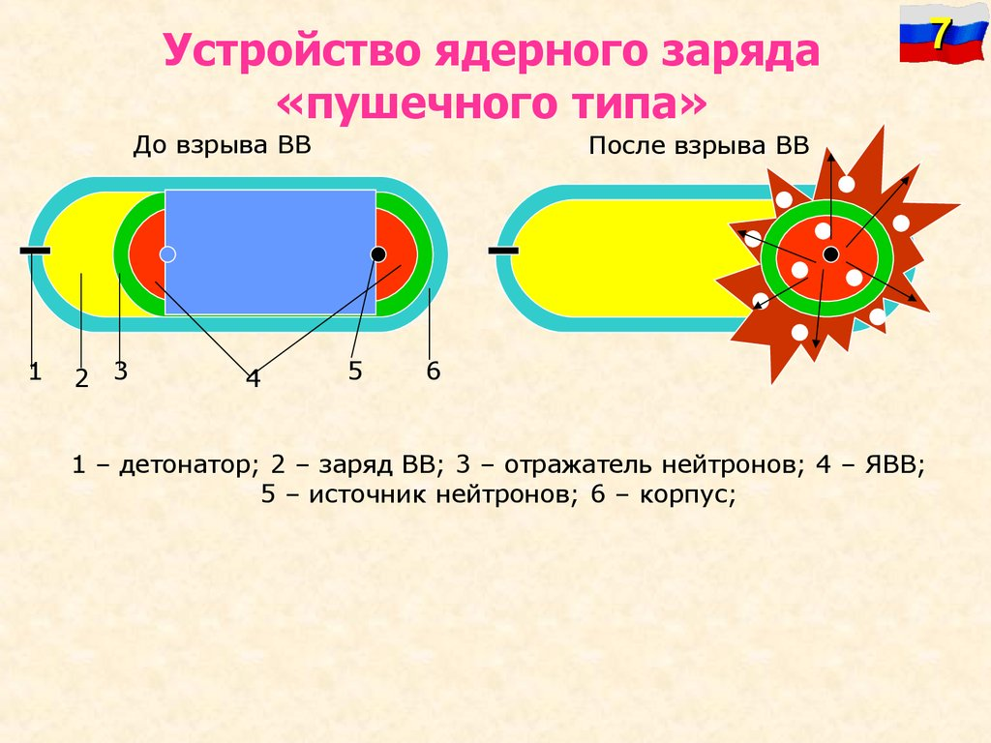
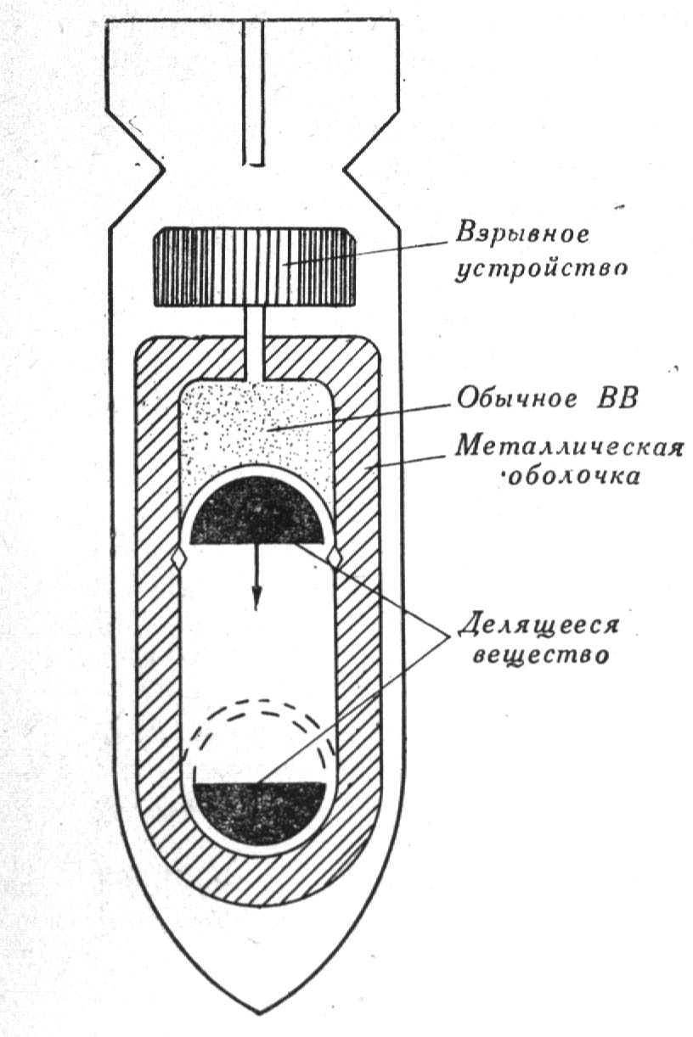
РАДИАЦИОННАЯ, ХИМИЧЕСКАЯ
И БИОЛОГИЧЕСКАЯ ЗАЩИТА
15

Slide 16
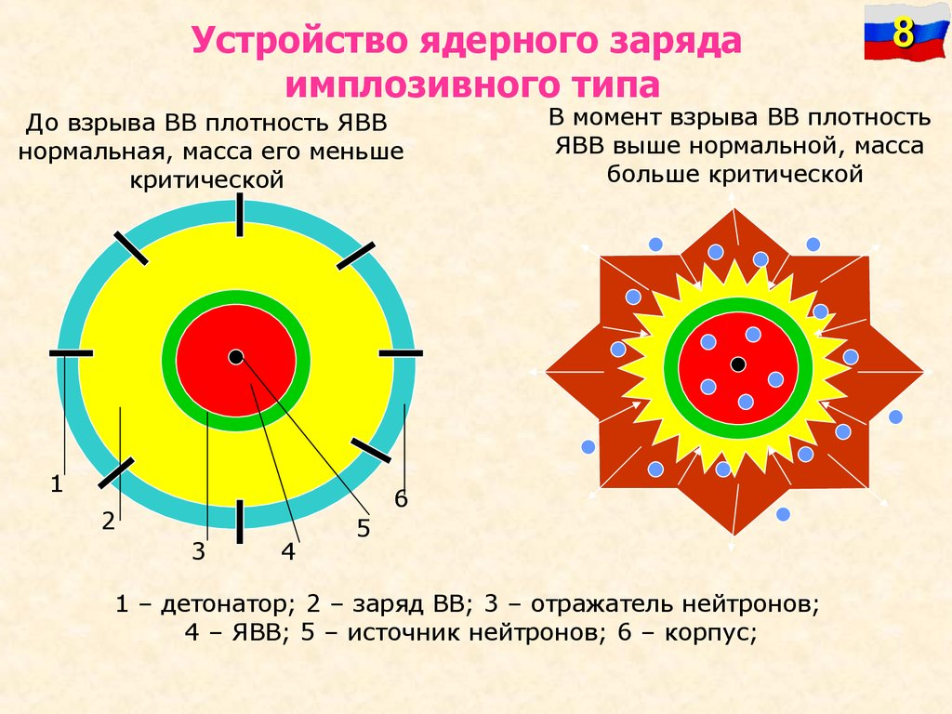
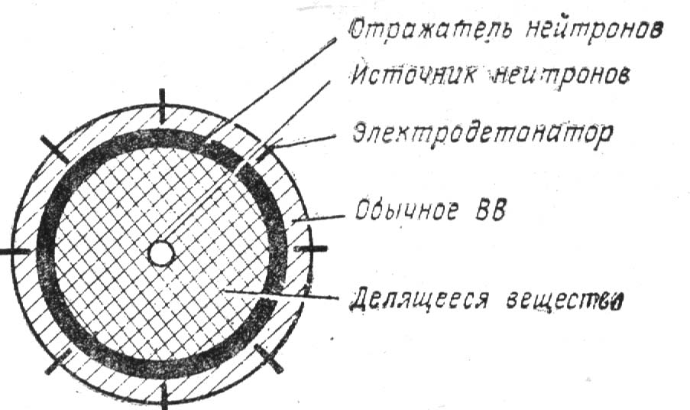
РАДИАЦИОННАЯ, ХИМИЧЕСКАЯ
И БИОЛОГИЧЕСКАЯ ЗАЩИТА
16

Slide 17
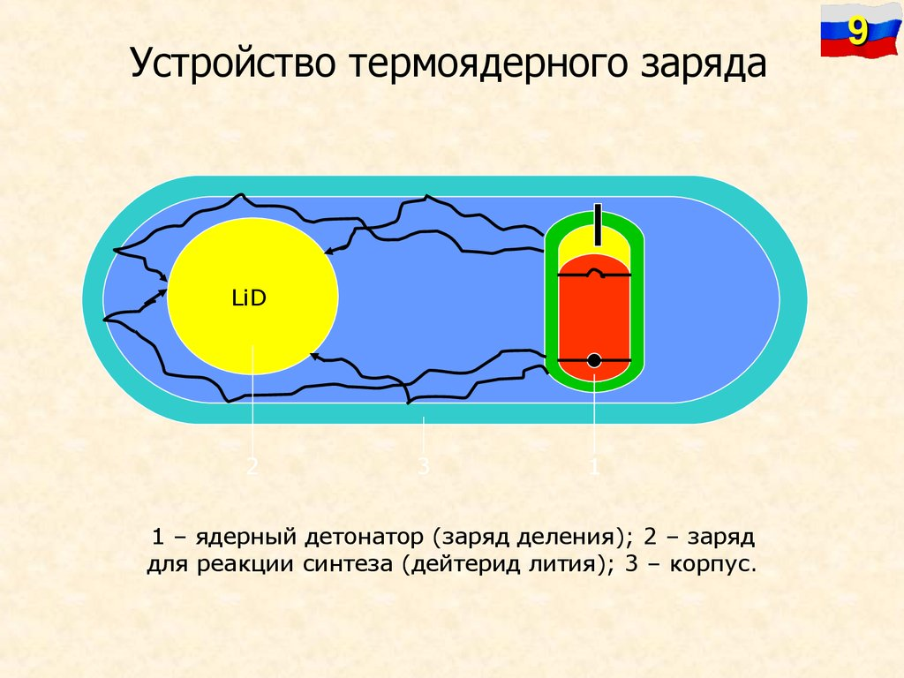
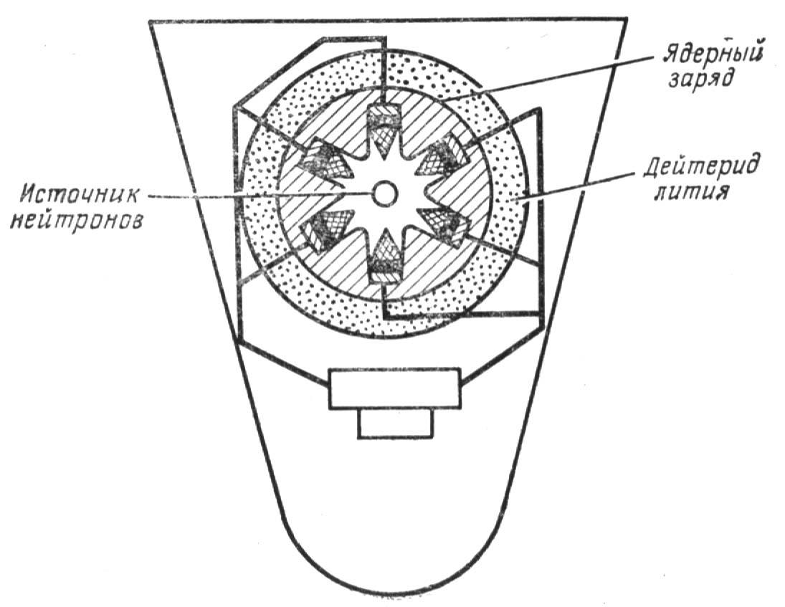
РАДИАЦИОННАЯ, ХИМИЧЕСКАЯ
И БИОЛОГИЧЕСКАЯ ЗАЩИТА
17

Slide 18
РАДИАЦИОННАЯ, ХИМИЧЕСКАЯ
И БИОЛОГИЧЕСКАЯ ЗАЩИТА
18
Головные части (боевые блоки) баллистических ракет
Боевые части крылатых и зенитных ракет
Ядерные боеприпасы
Авиационные бомбы
Артиллерийские снаряды и мины
Боевые зарядные отделения торпед
Инженерные мины

Slide 19
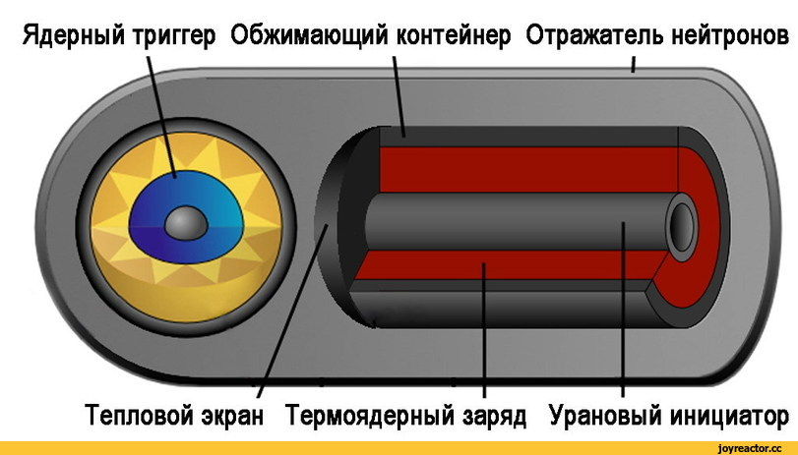
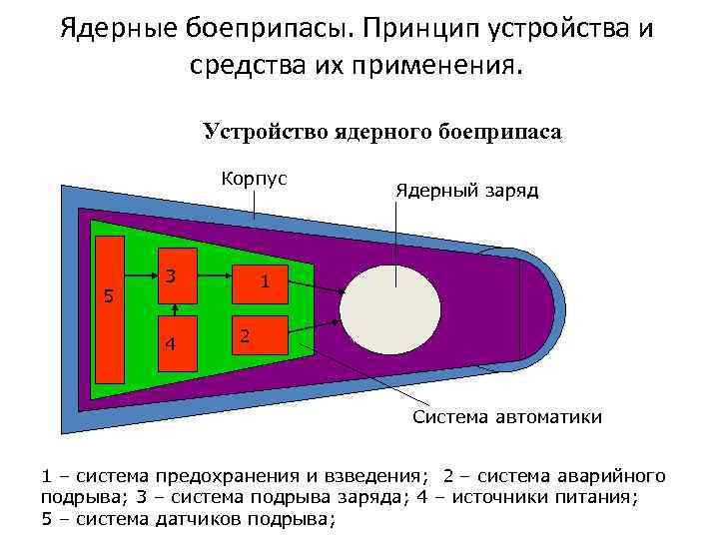
РАДИАЦИОННАЯ, ХИМИЧЕСКАЯ
И БИОЛОГИЧЕСКАЯ ЗАЩИТА
19
1- система предохранения и взведения; 2 - систе­ма аварийного подрыва; 3- система подрыва заря­да; 4- источники питания; 5- система датчиков подрыва
Схема устройства ядерного боеприпаса

Slide 20
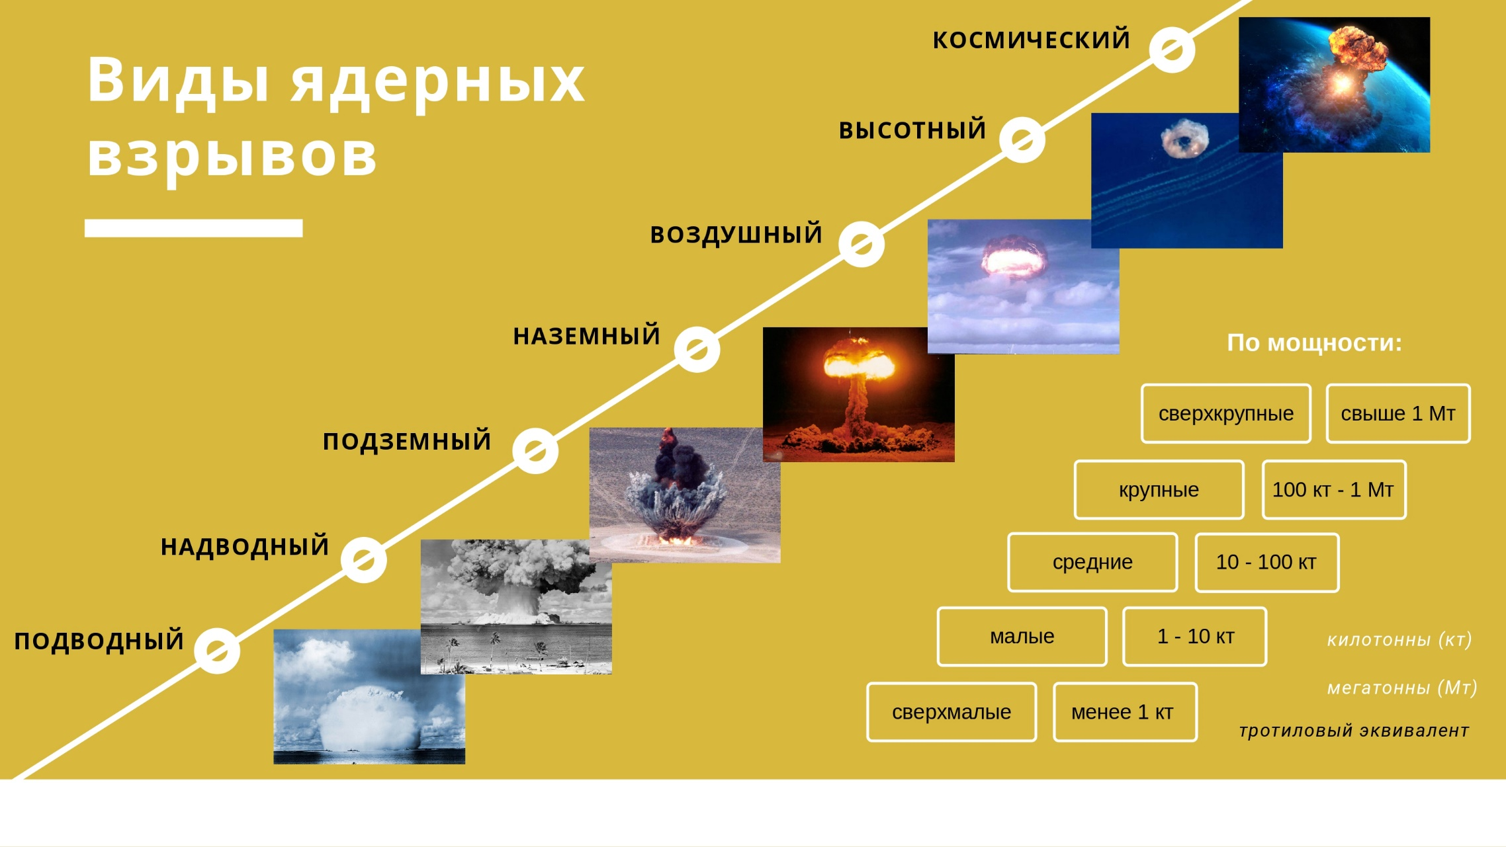
РАДИАЦИОННАЯ, ХИМИЧЕСКАЯ
И БИОЛОГИЧЕСКАЯ ЗАЩИТА
20

Slide 21
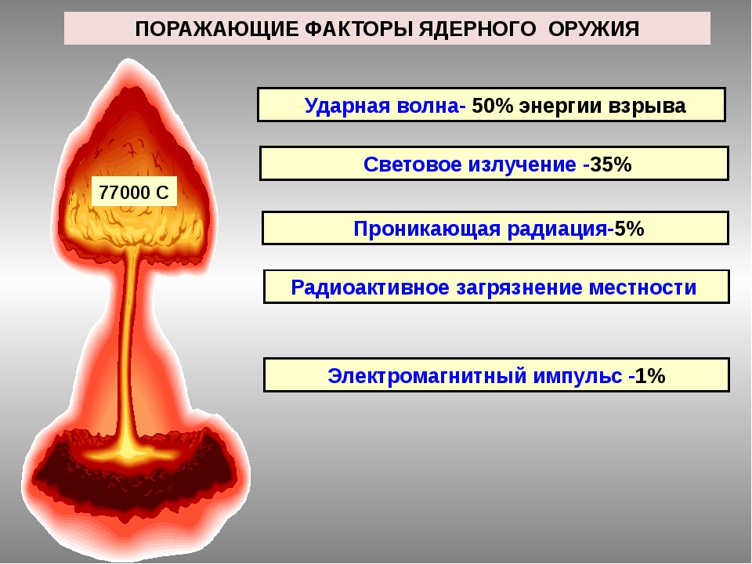
РАДИАЦИОННАЯ, ХИМИЧЕСКАЯ
И БИОЛОГИЧЕСКАЯ ЗАЩИТА
21

Slide 22
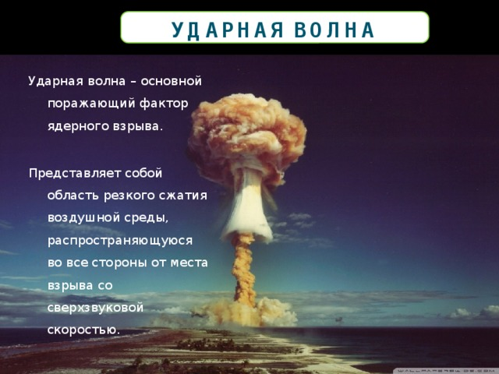
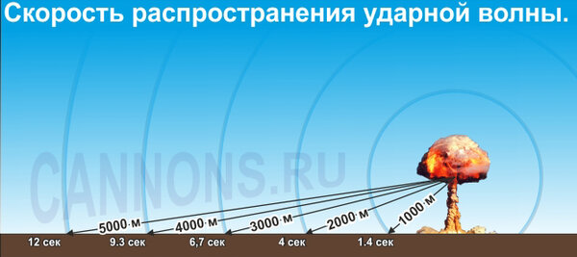
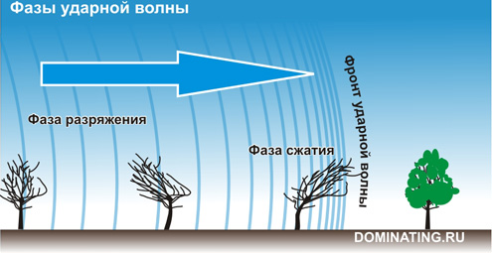
РАДИАЦИОННАЯ, ХИМИЧЕСКАЯ
И БИОЛОГИЧЕСКАЯ ЗАЩИТА
22

Slide 23
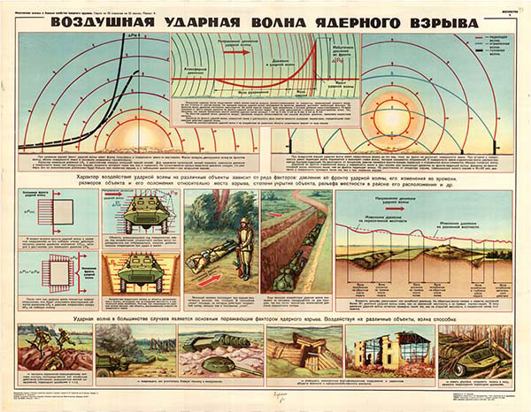
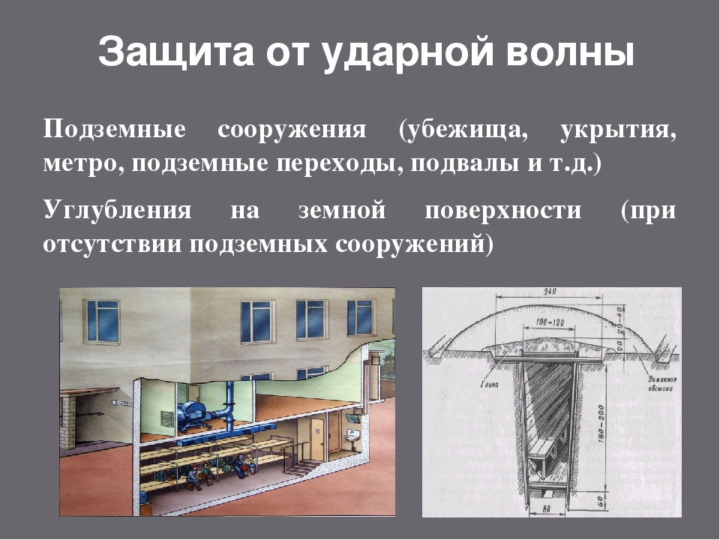
РАДИАЦИОННАЯ, ХИМИЧЕСКАЯ
И БИОЛОГИЧЕСКАЯ ЗАЩИТА
23

Slide 24
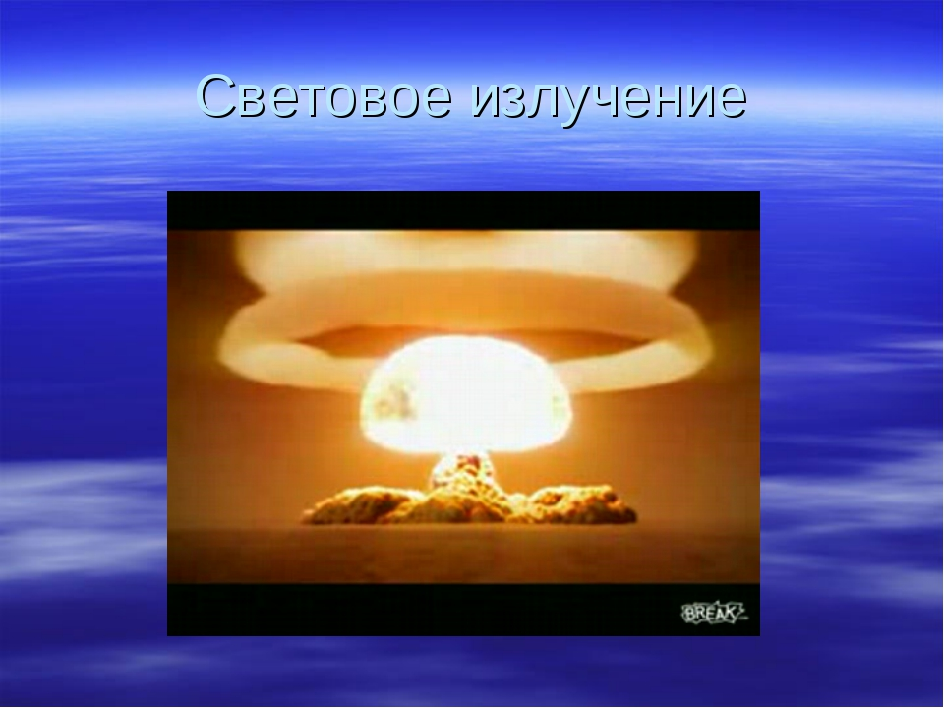
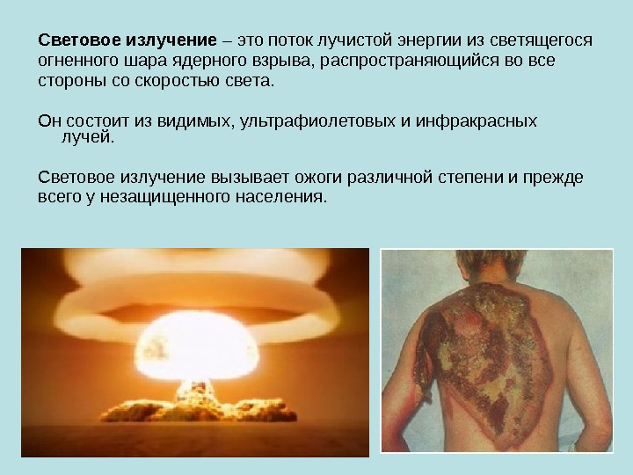
РАДИАЦИОННАЯ, ХИМИЧЕСКАЯ
И БИОЛОГИЧЕСКАЯ ЗАЩИТА
24

Slide 25
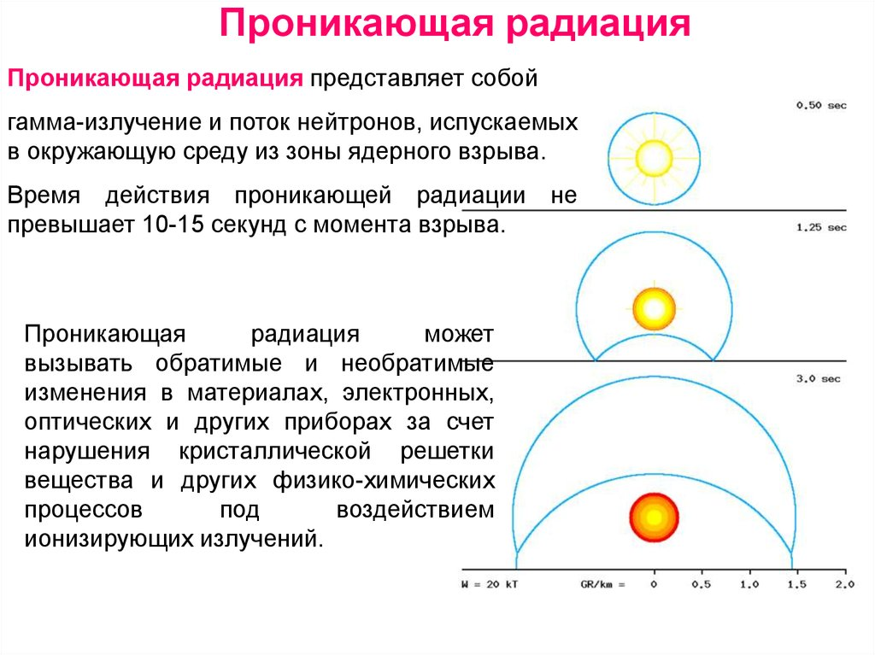
РАДИАЦИОННАЯ, ХИМИЧЕСКАЯ
И БИОЛОГИЧЕСКАЯ ЗАЩИТА
25

Slide 26
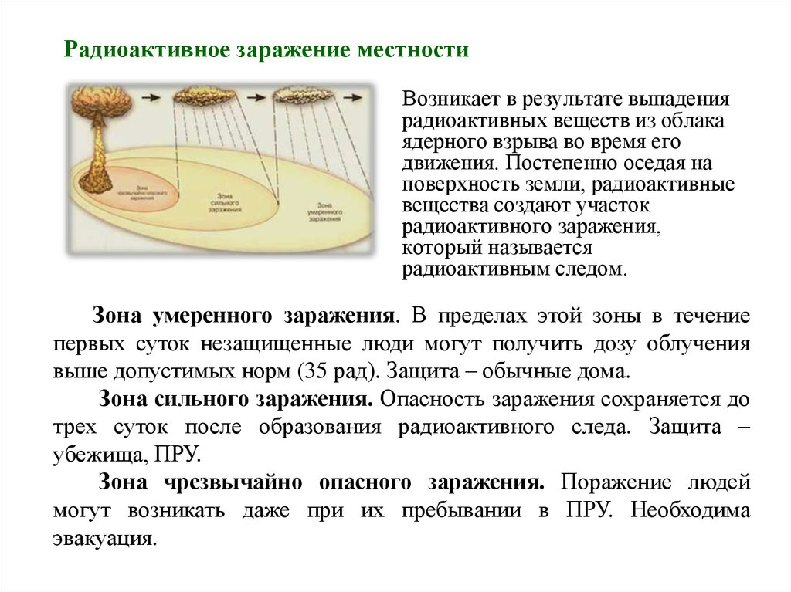
РАДИАЦИОННАЯ, ХИМИЧЕСКАЯ
И БИОЛОГИЧЕСКАЯ ЗАЩИТА
26

Slide 27
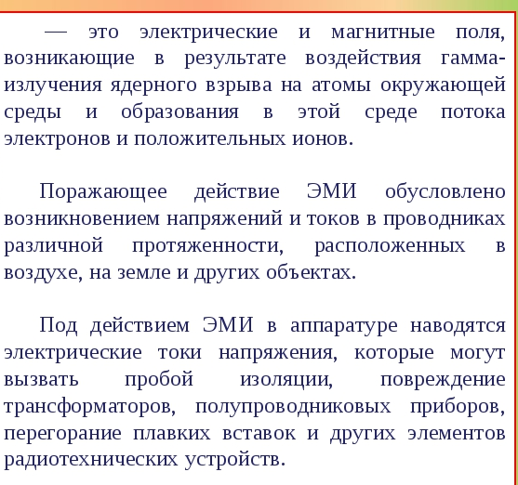
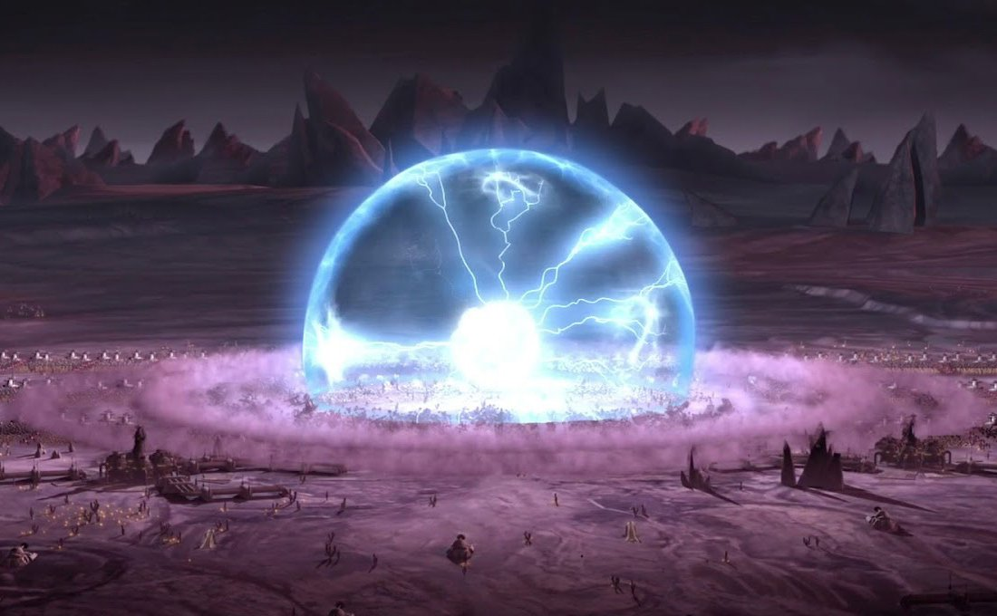
РАДИАЦИОННАЯ, ХИМИЧЕСКАЯ
И БИОЛОГИЧЕСКАЯ ЗАЩИТА
27
Электромагнитный импульс

Slide 28
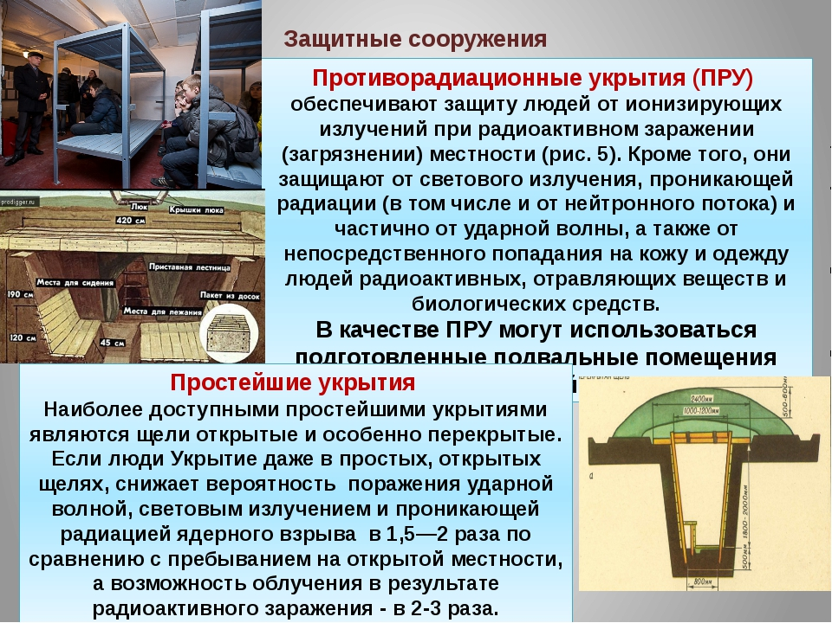
РАДИАЦИОННАЯ, ХИМИЧЕСКАЯ
И БИОЛОГИЧЕСКАЯ ЗАЩИТА
28

Slide 29
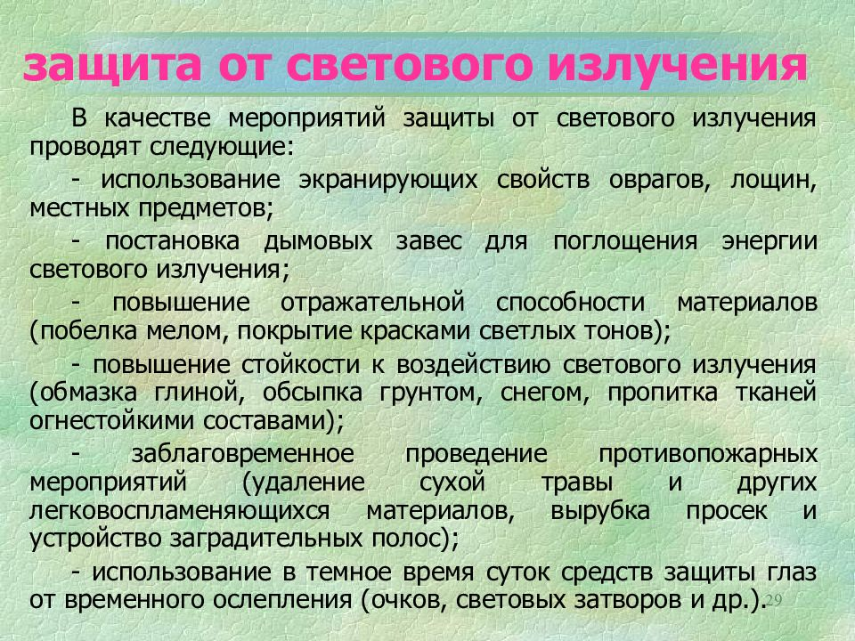
РАДИАЦИОННАЯ, ХИМИЧЕСКАЯ
И БИОЛОГИЧЕСКАЯ ЗАЩИТА
29

Slide 30
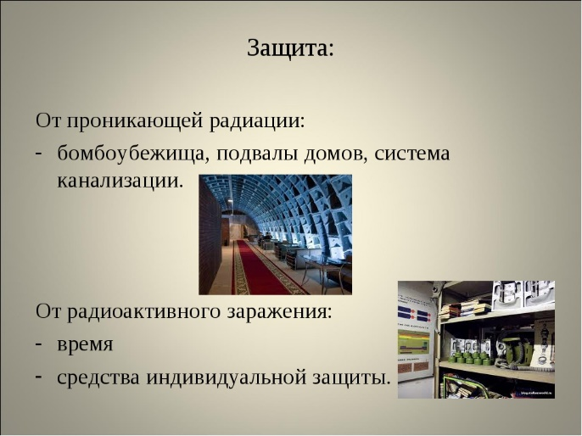
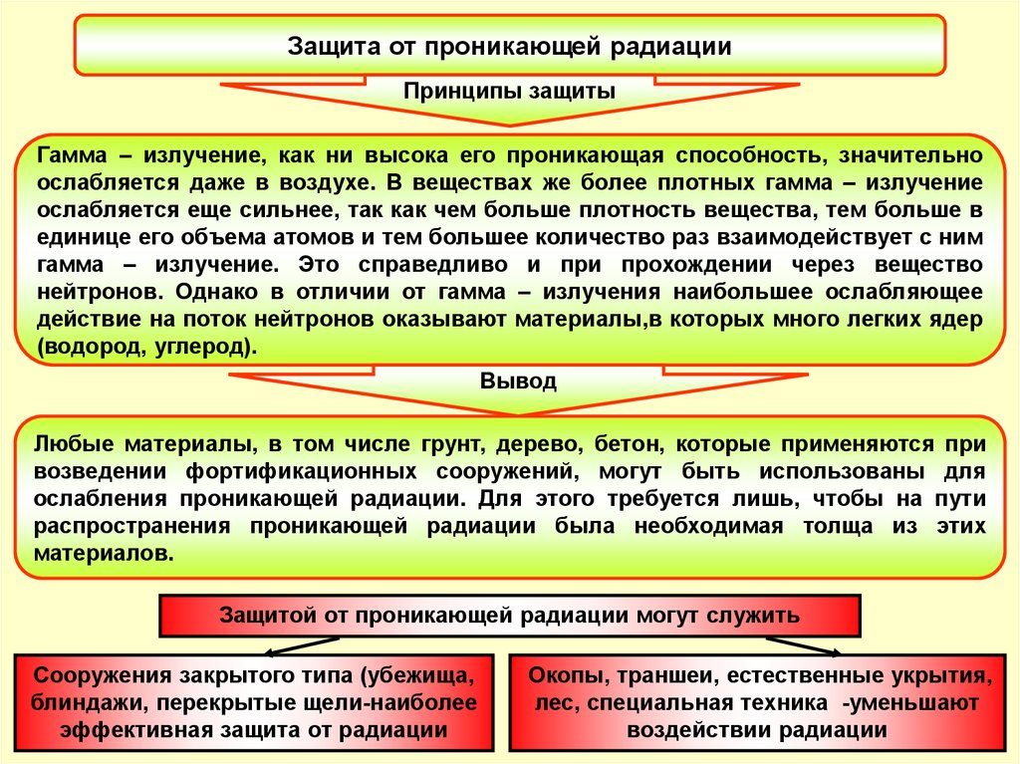
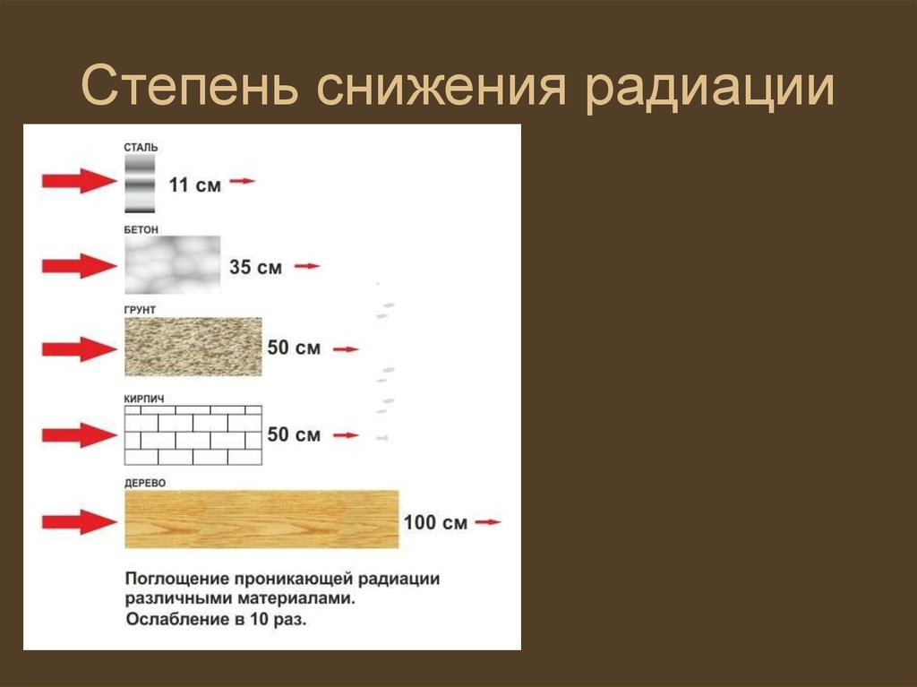
РАДИАЦИОННАЯ, ХИМИЧЕСКАЯ
И БИОЛОГИЧЕСКАЯ ЗАЩИТА
30
Степень снижения радиации

Slide 31
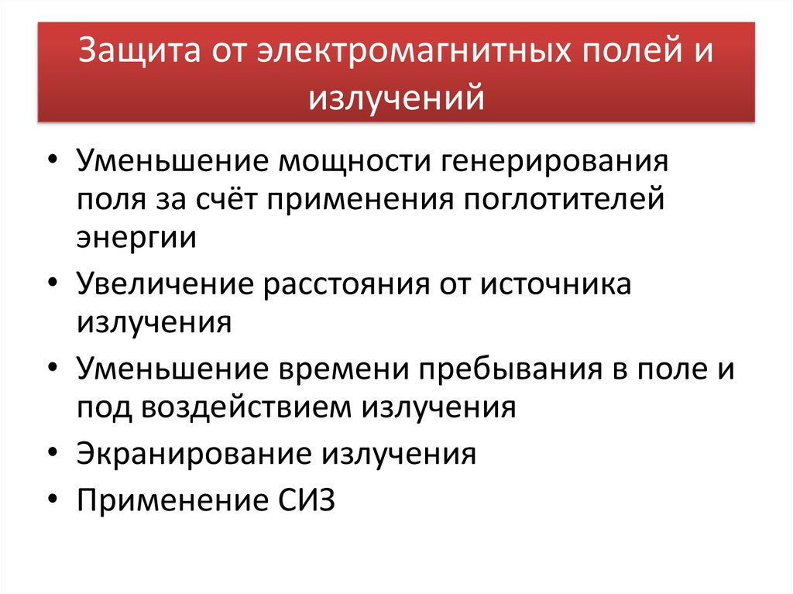

РАДИАЦИОННАЯ, ХИМИЧЕСКАЯ
И БИОЛОГИЧЕСКАЯ ЗАЩИТА
31

Slide 32
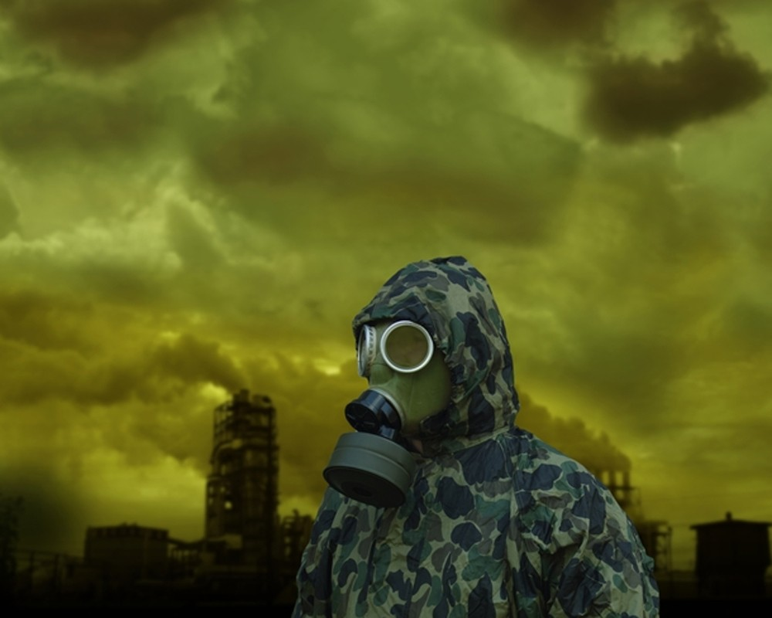
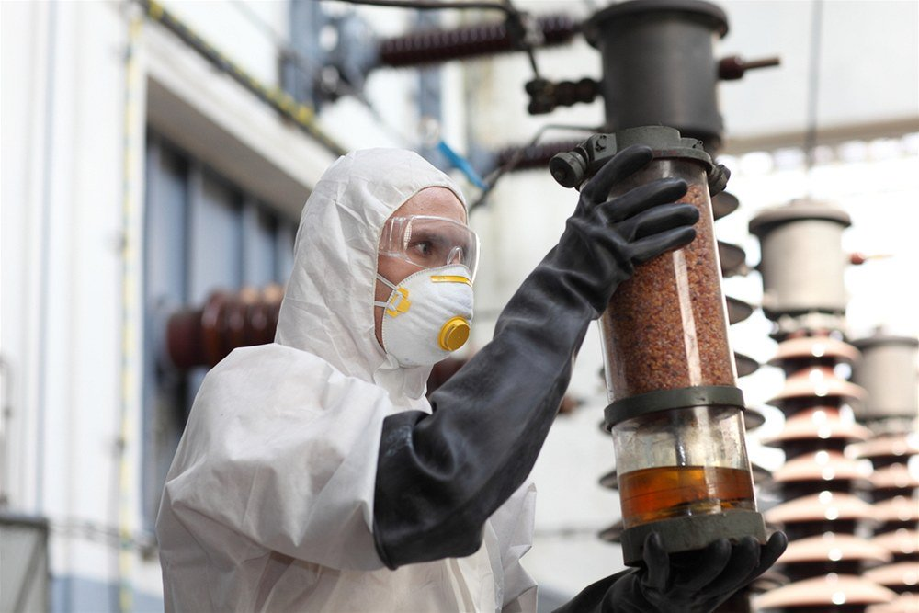
РАДИАЦИОННАЯ, ХИМИЧЕСКАЯ
И БИОЛОГИЧЕСКАЯ ЗАЩИТА
32
Учебный вопрос№2
Химическое оружие.

Slide 33
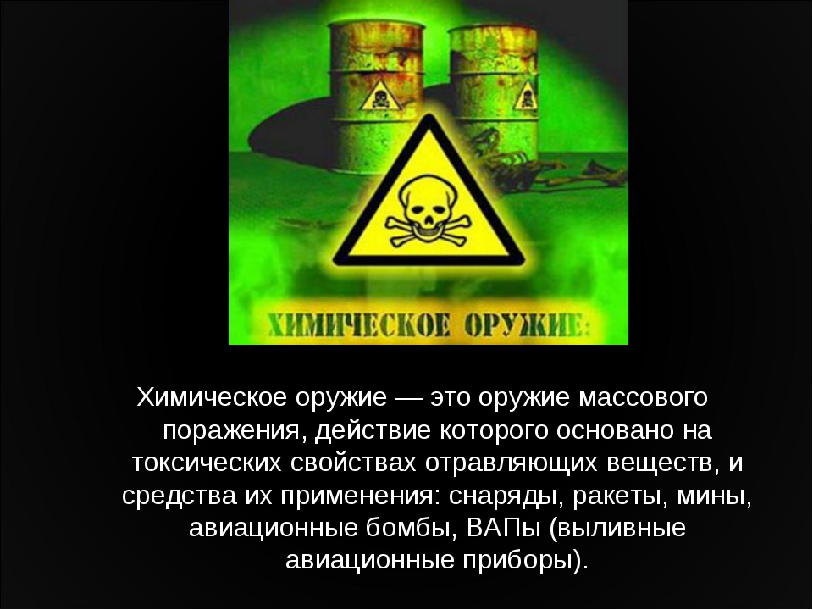
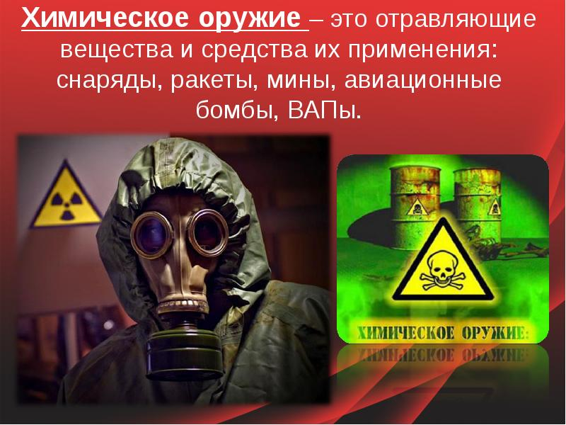
РАДИАЦИОННАЯ, ХИМИЧЕСКАЯ
И БИОЛОГИЧЕСКАЯ ЗАЩИТА
33
Отравляющие вещества
Средства боевого применения

Slide 34
РАДИАЦИОННАЯ, ХИМИЧЕСКАЯ
И БИОЛОГИЧЕСКАЯ ЗАЩИТА
34
Отравляющие вещества
Отравляющие вещества (ОВ) – это химические соединения, которые при применении способны поражать людей и животных на больших площадях, проникать в различные сооружения, заражать местность, водоёмы.
Состояние отравляющих веществ:
Газообразное (парообразное);
Аэрозольное (дым, туман, морось);
Капельножидкое.

Slide 35
РАДИАЦИОННАЯ, ХИМИЧЕСКАЯ
И БИОЛОГИЧЕСКАЯ ЗАЩИТА
35
Классификация отравляющих веществ
ТАКТИЧЕСКАЯ
ФИЗИОЛОГИЧЕСКАЯ
По упругости насыщенных паров (летучесть): нестойкие (фосген, синильная кислота);
стойкие (иприт, люизит, VX);
ядовито-дымовые (адамсит)
Нервно-паралитические (фосфорорганические соединения)
зарин, зоман, табун, VX
Раздражающие адамсит, дифенилхлорарсин, дифенилцианирсин, хлорпикрин
По характеру воздействия на живую силу: смертельные (зарин, иприт);
временно выводящие из строя (хлорацетофеном);
раздражающие (адамсит, хлорацетофеном);
учебные (хлорпекрин)
Общеядовитые синильная кислота, хлорциан
Удушающие фосген, дифосген
По быстроте поражающего действия: быстродействующие – не имеют периода;
скрытого действия (зарин, заман, VX, Ch);
медленно действующие (иприт, фосген, луизит)
Кожно - нарывные иприт, азотистый иприт, люизит
Психохимические хинуклидил - 3 - бензилат

Slide 36

РАДИАЦИОННАЯ, ХИМИЧЕСКАЯ
И БИОЛОГИЧЕСКАЯ ЗАЩИТА
36

Slide 37


РАДИАЦИОННАЯ, ХИМИЧЕСКАЯ
И БИОЛОГИЧЕСКАЯ ЗАЩИТА
37

Slide 38

РАДИАЦИОННАЯ, ХИМИЧЕСКАЯ
И БИОЛОГИЧЕСКАЯ ЗАЩИТА
38

Slide 39

РАДИАЦИОННАЯ, ХИМИЧЕСКАЯ
И БИОЛОГИЧЕСКАЯ ЗАЩИТА
39

Slide 40

РАДИАЦИОННАЯ, ХИМИЧЕСКАЯ
И БИОЛОГИЧЕСКАЯ ЗАЩИТА
40

Slide 41

РАДИАЦИОННАЯ, ХИМИЧЕСКАЯ
И БИОЛОГИЧЕСКАЯ ЗАЩИТА
41

Slide 42


РАДИАЦИОННАЯ, ХИМИЧЕСКАЯ
И БИОЛОГИЧЕСКАЯ ЗАЩИТА
42
Учебный вопрос№3
Биологическое (бактериологическое) оружие.

Slide 43

РАДИАЦИОННАЯ, ХИМИЧЕСКАЯ
И БИОЛОГИЧЕСКАЯ ЗАЩИТА
43

Slide 44


РАДИАЦИОННАЯ, ХИМИЧЕСКАЯ
И БИОЛОГИЧЕСКАЯ ЗАЩИТА
44
Бактерии - одноклеточные микроорганизмы (чума, холера, сибирская язва, сап)
Вирусы - группа микроорганизмов, способных существовать в живых клетках (натуральная оспа, желтая лихорадка)
Риккетсии - микроорганизмы, занимающие промежуточное по­ложение между вирусами и бактериями (сыпной тиф, пятнистая лихорадка Скалистых гор)
Грибки - многоклеточные микроорганизмы растительного про­исхождения (бластомикоз, гистоплазмоз и т. д.)

Slide 45




РАДИАЦИОННАЯ, ХИМИЧЕСКАЯ
И БИОЛОГИЧЕСКАЯ ЗАЩИТА
45
Саранча
Колорадский жук
Гессенская муха

Slide 46

РАДИАЦИОННАЯ, ХИМИЧЕСКАЯ
И БИОЛОГИЧЕСКАЯ ЗАЩИТА
46

Slide 47


РАДИАЦИОННАЯ, ХИМИЧЕСКАЯ
И БИОЛОГИЧЕСКАЯ ЗАЩИТА
47
Аэрозольный способ применения бактериологического оружия:
Рассеивание насекомых
Распыление
Сброс авиабомб (артиллерийских снарядов) со спорами бактерий

Slide 48


РАДИАЦИОННАЯ, ХИМИЧЕСКАЯ
И БИОЛОГИЧЕСКАЯ ЗАЩИТА
48

Slide 49


РАДИАЦИОННАЯ, ХИМИЧЕСКАЯ
И БИОЛОГИЧЕСКАЯ ЗАЩИТА
49

Slide 50

РАДИАЦИОННАЯ, ХИМИЧЕСКАЯ
И БИОЛОГИЧЕСКАЯ ЗАЩИТА
50
Учебный вопрос№4
Зажигательное оружие.

Slide 51

РАДИАЦИОННАЯ, ХИМИЧЕСКАЯ
И БИОЛОГИЧЕСКАЯ ЗАЩИТА
51
Зажигательное оружие
Зажигательные вещества
Средства боевого применения
Зажигательное оружие предназначено для поражения живой силы противника, уничтожения его вооружения и военной техники, запасов материальных средств, а также для создания пожаров в районах боевых действий.

Slide 52


РАДИАЦИОННАЯ, ХИМИЧЕСКАЯ
И БИОЛОГИЧЕСКАЯ ЗАЩИТА
52

Slide 53



РАДИАЦИОННАЯ, ХИМИЧЕСКАЯ
И БИОЛОГИЧЕСКАЯ ЗАЩИТА
53

Slide 54


РАДИАЦИОННАЯ, ХИМИЧЕСКАЯ
И БИОЛОГИЧЕСКАЯ ЗАЩИТА
54

Slide 55
РАДИАЦИОННАЯ, ХИМИЧЕСКАЯ
И БИОЛОГИЧЕСКАЯ ЗАЩИТА
55
Учебный вопрос№5
Мероприятия по защите от оружия массового поражения.
Защита от оружия массового поражения (ЗОМП) является одним из элементов боевого обеспечения войск.

Slide 56
РАДИАЦИОННАЯ, ХИМИЧЕСКАЯ
И БИОЛОГИЧЕСКАЯ ЗАЩИТА
56
Мероприятия защиты войск от ОМП предусматривают
рассредоточение войск, периодическую смену районов их расположения
инженерное оборудование занимаемых войсками районов, позиций
подготовку путей для манёвра
использование защитных и маскирующих свойств местности
предупреждение войск о непосредственной угрозе
противоэпидемические, санитарно-гигиенические и специальные профилак­тические мероприятия
выявление последствий применения противником ОМП
ликвидацию последствий применения противником ОМП
обеспечение безопасности и защиты личного состава при действиях в зонах заражения, разрушений, пожаров и затопления

Slide 57


РАДИАЦИОННАЯ, ХИМИЧЕСКАЯ
И БИОЛОГИЧЕСКАЯ ЗАЩИТА
57
Действия войск в условиях применения противником ОМП
Инженерное оборудование
Окопы, траншеи
Хода сообщений
Перекрытые щели, блиндажи
Окопы для техники

Slide 58


РАДИАЦИОННАЯ, ХИМИЧЕСКАЯ
И БИОЛОГИЧЕСКАЯ ЗАЩИТА
58
Лечь на землю, головой в противоположную от взрыва сторону
Занять ближайшую канаву
Защитой может стать любая преграда

Slide 59

РАДИАЦИОННАЯ, ХИМИЧЕСКАЯ
И БИОЛОГИЧЕСКАЯ ЗАЩИТА
59
Работа командира после получения задачи
1. Уяснить полученную задачу
2. Оценить обстановку
3. Принять решение
4. Провести рекогносцировку
5. Отдать боевой приказ
6. Организовать взаимодействие
ДОКЛАД О ГОТОВНОСТИ
7. Проверить готовность

